Slide 1
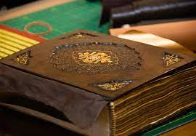
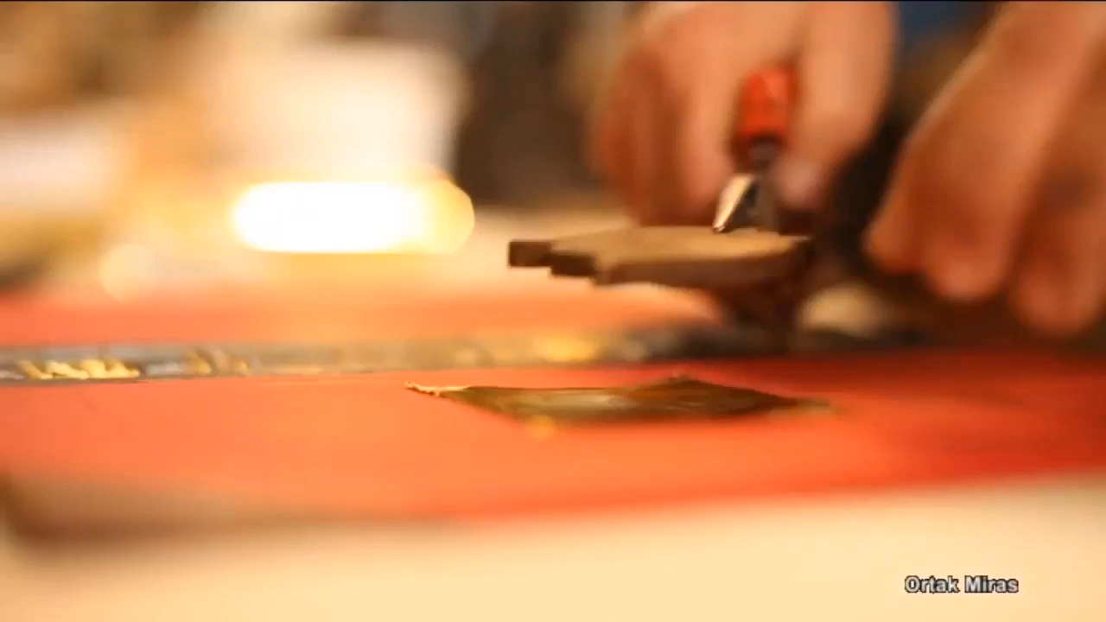
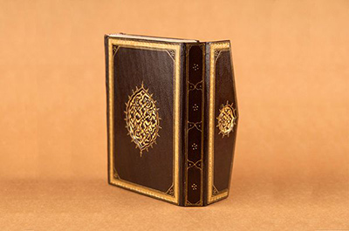
Cilt Sanatı Nedir
s
Cilt sanatı, kitapların kapakları, ciltleri ve iç sayfalarının tasarımı, süslemesi ve el işçiliği ile ilgili bir sanat dalıdır. Cilt sanatçıları, kitapların estetik görünümünü ve dayanıklılığını artırmak için yapılan sanattır.

Slide 2
Cilt Sanatının Amaçları Nelerdir
Cilt Sanatının Amaçları Nelerdir
Cilt Sanatı Nedir
Cilt sanatı, kitapların kapakları, ciltleri ve iç sayfalarının tasarımı, süslemesi ve el işçiliği ile ilgili bir sanat dalıdır. Cilt sanatçıları, kitapların estetik görünümünü ve dayanıklılığını artırmak için yapılan sanattır.
s
Koruma: Cilt sanatı, kitapları çevresel etkenlere karşı korur. Özel ciltleme teknikleri ve malzemeler kullanılarak kitaplar zamanla yıpranmaz ve zarar görmez.
Estetik Değer: Kitapların kapakları ve ciltleri estetik olarak çekici hale getirilir.
İşlevsellik: Cilt sanatı, kitapların kullanımını kolaylaştırabilir. Örneğin, ciltleme teknikleri sayesinde kitaplar daha kolay açılabilir veya okunabilir hale getirilebilir
Sanatsal İfade: Birçok cilt sanatçısı, kitap ciltlerini sanatsal bir ifade aracı olarak kullanır. Bu, kitapların dış görünümünün metin içeriğiyle uyumlu veya konuyla ilgili özel tasarımlarla süslenmesini içerir.

Slide 3
Cilt Sanatı Nedir
Bazı Ciltleme Teknikleri
Cilt Sanatının Amaçları Nelerdir
Koruma: Cilt sanatı, kitapları çevresel etkenlere karşı korur. Özel ciltleme teknikleri ve malzemeler kullanılarak kitaplar zamanla yıpranmaz ve zarar görmez.
Estetik Değer: Kitapların kapakları ve ciltleri estetik olarak çekici hale getirilir.
İşlevsellik: Cilt sanatı, kitapların kullanımını kolaylaştırabilir. Örneğin, ciltleme teknikleri sayesinde kitaplar daha kolay açılabilir veya okunabilir hale getirilebilir
Sanatsal İfade: Birçok cilt sanatçısı, kitap ciltlerini sanatsal bir ifade aracı olarak kullanır. Bu, kitapların dış görünümünün metin içeriğiyle uyumlu veya konuyla ilgili özel tasarımlarla süslenmesini içerir.
s
Sırt Dikişi:
Kitap sayfaları yapıştırıcı ile bir araya getirilir ve daha sonra sırt bölgesi kesilir.
Genellikle yumuşak kapaklı kitaplar için kullanılır.
Sert Kapak Ciltlemesi:
Kalın, dayanıklı kapaklarla sert kapaklı kitaplar üretmek için kullanılır.
İç sayfalar dikişlenir veya yapıştırılır.
Kapaklar genellikle karton veya deri ile kaplanır.
Dikişli Ciltleme:
Sayfalar bir araya getirilir ve katlanır.
Dikişle veya tel ile tutturulur.
Genellikle broşürler ve kitapçıklar için kullanılır.
Cilt sanatı, kitapların kapakları, ciltleri ve iç sayfalarının tasarımı, süslemesi ve el işçiliği ile ilgili bir sanat dalıdır. Cilt sanatçıları, kitapların estetik görünümünü ve dayanıklılığını artırmak için yapılan sanattır.

Slide 4
Cilt Sanatının Amaçları Nelerdir
Cilt Sanatının Amaçları Nelerdir
Cilt Süsleme Teknikleri
Cilt Sanatı Nedir
Cilt Süsleme Teknikleri
Bazı Ciltleme Teknikleri
Sırt Dikişi:
Kitap sayfaları yapıştırıcı ile bir araya getirilir ve daha sonra sırt bölgesi kesilir.
Genellikle yumuşak kapaklı kitaplar için kullanılır.
Sert Kapak Ciltlemesi:
Kalın, dayanıklı kapaklarla sert kapaklı kitaplar üretmek için kullanılır.
İç sayfalar dikişlenir veya yapıştırılır.
Kapaklar genellikle karton veya deri ile kaplanır.
Dikişli Ciltleme:
Sayfalar bir araya getirilir ve katlanır.
Dikişle veya tel ile tutturulur.
Genellikle broşürler ve kitapçıklar için kullanılır.
s
Koruma: Cilt sanatı, kitapları çevresel etkenlere karşı korur. Özel ciltleme teknikleri ve malzemeler kullanılarak kitaplar zamanla yıpranmaz ve zarar görmez.
Estetik Değer: Kitapların kapakları ve ciltleri estetik olarak çekici hale getirilir.
İşlevsellik: Cilt sanatı, kitapların kullanımını kolaylaştırabilir. Örneğin, ciltleme teknikleri sayesinde kitaplar daha kolay açılabilir veya okunabilir hale getirilebilir
Sanatsal İfade: Birçok cilt sanatçısı, kitap ciltlerini sanatsal bir ifade aracı olarak kullanır. Bu, kitapların dış görünümünün metin içeriğiyle uyumlu veya konuyla ilgili özel tasarımlarla süslenmesini içerir.
Cilt sanatı, kitapların kapakları, ciltleri ve iç sayfalarının tasarımı, süslemesi ve el işçiliği ile ilgili bir sanat dalıdır. Cilt sanatçıları, kitapların estetik görünümünü ve dayanıklılığını artırmak için yapılan sanattır.
Altın Varak:
Altın varak veya diğer metal varaklar, cilt yüzeyine yapıştırılır ve cilalanır.
Bu yöntem, kitap kapaklarının veya ciltlerinin süslenmesi için lüks ve gösterişli bir seçenektir.
Marmara Deseni:
Bu teknikte, renkli mürekkepler suyun üzerine damlatılır ve ardından bu desenleri kağıt veya cilt yüzeyine aktarmak için kullanılır.
Sonuç, benzersiz ve soyut desenler içeren bir yüzey olur.
Kabartma:
Kabartma, metin veya desenlerin cilt üzerine yüksek basınçla işlenmesi ile oluşturulan çıkıntılı veya oyuk bir etkidir.

Slide 5
Cilt Sanatının Amaçları Nelerdir
Cilt Sanatı Nedir
Kullanılan Bazı Aletler
Bazı Ciltleme Teknikleri
Cilt Süsleme Teknikleri
Altın Varak:
Altın varak veya diğer metal varaklar, cilt yüzeyine yapıştırılır ve cilalanır.
Bu yöntem, kitap kapaklarının veya ciltlerinin süslenmesi için lüks ve gösterişli bir seçenektir.
Marmara Deseni:
Bu teknikte, renkli mürekkepler suyun üzerine damlatılır ve ardından bu desenleri kağıt veya cilt yüzeyine aktarmak için kullanılır.
Sonuç, benzersiz ve soyut desenler içeren bir yüzey olur.
Kabartma:
Kabartma, metin veya desenlerin cilt üzerine yüksek basınçla işlenmesi ile oluşturulan çıkıntılı veya oyuk bir etkidir.
s
Koruma: Cilt sanatı, kitapları çevresel etkenlere karşı korur. Özel ciltleme teknikleri ve malzemeler kullanılarak kitaplar zamanla yıpranmaz ve zarar görmez.
Estetik Değer: Kitapların kapakları ve ciltleri estetik olarak çekici hale getirilir.
İşlevsellik: Cilt sanatı, kitapların kullanımını kolaylaştırabilir. Örneğin, ciltleme teknikleri sayesinde kitaplar daha kolay açılabilir veya okunabilir hale getirilebilir
Sanatsal İfade: Birçok cilt sanatçısı, kitap ciltlerini sanatsal bir ifade aracı olarak kullanır. Bu, kitapların dış görünümünün metin içeriğiyle uyumlu veya konuyla ilgili özel tasarımlarla süslenmesini içerir.
Cilt sanatı, kitapların kapakları, ciltleri ve iç sayfalarının tasarımı, süslemesi ve el işçiliği ile ilgili bir sanat dalıdır. Cilt sanatçıları, kitapların estetik görünümünü ve dayanıklılığını artırmak için yapılan sanattır.
Ciltleme İğnesi:
Kağıt veya cilt malzemelerini delmek ve dikiş delikleri oluşturmak için kullanılır.
Altın Varak Uygulama Araçları:
Altın varak veya diğer metal varakların düzgün bir şekilde cilde uygulanmasını sağlar.
Bu araçlar altın varakların hassas bir şekilde yerleştirilmesini kolaylaştırır.
Şablonlar ve Kalıplar:
Desenlerin veya metinlerin kitap kapaklarına veya ciltlerine yerleştirilmesine yardımcı olmak için kullanılır.
Sırt Dikişi:
Kitap sayfaları yapıştırıcı ile bir araya getirilir ve daha sonra sırt bölgesi kesilir.
Genellikle yumuşak kapaklı kitaplar için kullanılır.
Sert Kapak Ciltlemesi:
Kalın, dayanıklı kapaklarla sert kapaklı kitaplar üretmek için kullanılır.
İç sayfalar dikişlenir veya yapıştırılır.
Kapaklar genellikle karton veya deri ile kaplanır.
Dikişli Ciltleme:
Sayfalar bir araya getirilir ve katlanır.
Dikişle veya tel ile tutturulur.
Genellikle broşürler ve kitapçıklar için kullanılır.

Slide 6
Cilt Sanatının Amaçları Nelerdir
Bazı Ciltleme Teknikleri
Cilt Sanatı Nedir
Cilt Süsleme Teknikleri
Kullanılan Bazı Aletler
Ciltleme İğnesi:
Kağıt veya cilt malzemelerini delmek ve dikiş delikleri oluşturmak için kullanılır.
Altın Varak Uygulama Araçları:
Altın varak veya diğer metal varakların düzgün bir şekilde cilde uygulanmasını sağlar.
Bu araçlar altın varakların hassas bir şekilde yerleştirilmesini kolaylaştırır.
Şablonlar ve Kalıplar:
Desenlerin veya metinlerin kitap kapaklarına veya ciltlerine yerleştirilmesine yardımcı olmak için kullanılır.
s
Altın Varak:
Altın varak veya diğer metal varaklar, cilt yüzeyine yapıştırılır ve cilalanır.
Bu yöntem, kitap kapaklarının veya ciltlerinin süslenmesi için lüks ve gösterişli bir seçenektir.
Marmara Deseni:
Bu teknikte, renkli mürekkepler suyun üzerine damlatılır ve ardından bu desenleri kağıt veya cilt yüzeyine aktarmak için kullanılır.
Sonuç, benzersiz ve soyut desenler içeren bir yüzey olur.
Kabartma:
Kabartma, metin veya desenlerin cilt üzerine yüksek basınçla işlenmesi ile oluşturulan çıkıntılı veya oyuk bir etkidir.
Koruma: Cilt sanatı, kitapları çevresel etkenlere karşı korur. Özel ciltleme teknikleri ve malzemeler kullanılarak kitaplar zamanla yıpranmaz ve zarar görmez.
Estetik Değer: Kitapların kapakları ve ciltleri estetik olarak çekici hale getirilir.
İşlevsellik: Cilt sanatı, kitapların kullanımını kolaylaştırabilir. Örneğin, ciltleme teknikleri sayesinde kitaplar daha kolay açılabilir veya okunabilir hale getirilebilir
Sanatsal İfade: Birçok cilt sanatçısı, kitap ciltlerini sanatsal bir ifade aracı olarak kullanır. Bu, kitapların dış görünümünün metin içeriğiyle uyumlu veya konuyla ilgili özel tasarımlarla süslenmesini içerir.
Cilt sanatı, kitapların kapakları, ciltleri ve iç sayfalarının tasarımı, süslemesi ve el işçiliği ile ilgili bir sanat dalıdır. Cilt sanatçıları, kitapların estetik görünümünü ve dayanıklılığını artırmak için yapılan sanattır.
Sırt Dikişi:
Kitap sayfaları yapıştırıcı ile bir araya getirilir ve daha sonra sırt bölgesi kesilir.
Genellikle yumuşak kapaklı kitaplar için kullanılır.
Sert Kapak Ciltlemesi:
Kalın, dayanıklı kapaklarla sert kapaklı kitaplar üretmek için kullanılır.
İç sayfalar dikişlenir veya yapıştırılır.
Kapaklar genellikle karton veya deri ile kaplanır.
Dikişli Ciltleme:
Sayfalar bir araya getirilir ve katlanır.
Dikişle veya tel ile tutturulur.
Genellikle broşürler ve kitapçıklar için kullanılır.

Slide 7
Cilt Sanatının Amaçları Nelerdir
Cilt Süsleme Teknikleri
Bazı Ciltleme Teknikleri
Cilt Sanatı Nedir
Kullanılan Bazı Aletler
Daha Fazla
https://www.istanbulsanatevi.com/sanat-terimleri-kavramlar/cilt-sanati-ciltcilik-nedir/
s
Altın Varak:
Altın varak veya diğer metal varaklar, cilt yüzeyine yapıştırılır ve cilalanır.
Bu yöntem, kitap kapaklarının veya ciltlerinin süslenmesi için lüks ve gösterişli bir seçenektir.
Marmara Deseni:
Bu teknikte, renkli mürekkepler suyun üzerine damlatılır ve ardından bu desenleri kağıt veya cilt yüzeyine aktarmak için kullanılır.
Sonuç, benzersiz ve soyut desenler içeren bir yüzey olur.
Kabartma:
Kabartma, metin veya desenlerin cilt üzerine yüksek basınçla işlenmesi ile oluşturulan çıkıntılı veya oyuk bir etkidir.
Koruma: Cilt sanatı, kitapları çevresel etkenlere karşı korur. Özel ciltleme teknikleri ve malzemeler kullanılarak kitaplar zamanla yıpranmaz ve zarar görmez.
Estetik Değer: Kitapların kapakları ve ciltleri estetik olarak çekici hale getirilir.
İşlevsellik: Cilt sanatı, kitapların kullanımını kolaylaştırabilir. Örneğin, ciltleme teknikleri sayesinde kitaplar daha kolay açılabilir veya okunabilir hale getirilebilir
Sanatsal İfade: Birçok cilt sanatçısı, kitap ciltlerini sanatsal bir ifade aracı olarak kullanır. Bu, kitapların dış görünümünün metin içeriğiyle uyumlu veya konuyla ilgili özel tasarımlarla süslenmesini içerir.
Cilt sanatı, kitapların kapakları, ciltleri ve iç sayfalarının tasarımı, süslemesi ve el işçiliği ile ilgili bir sanat dalıdır. Cilt sanatçıları, kitapların estetik görünümünü ve dayanıklılığını artırmak için yapılan sanattır.
Sırt Dikişi:
Kitap sayfaları yapıştırıcı ile bir araya getirilir ve daha sonra sırt bölgesi kesilir.
Genellikle yumuşak kapaklı kitaplar için kullanılır.
Sert Kapak Ciltlemesi:
Kalın, dayanıklı kapaklarla sert kapaklı kitaplar üretmek için kullanılır.
İç sayfalar dikişlenir veya yapıştırılır.
Kapaklar genellikle karton veya deri ile kaplanır.
Dikişli Ciltleme:
Sayfalar bir araya getirilir ve katlanır.
Dikişle veya tel ile tutturulur.
Genellikle broşürler ve kitapçıklar için kullanılır.
Ciltleme İğnesi:
Kağıt veya cilt malzemelerini delmek ve dikiş delikleri oluşturmak için kullanılır.
Altın Varak Uygulama Araçları:
Altın varak veya diğer metal varakların düzgün bir şekilde cilde uygulanmasını sağlar.
Bu araçlar altın varakların hassas bir şekilde yerleştirilmesini kolaylaştırır.
Şablonlar ve Kalıplar:
Desenlerin veya metinlerin kitap kapaklarına veya ciltlerine yerleştirilmesine yardımcı olmak için kullanılır.

